Slide 1




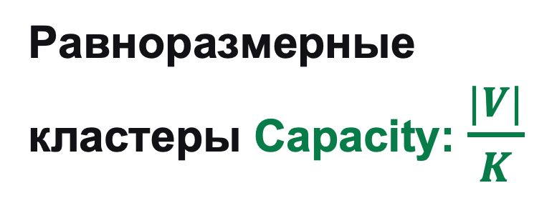

ВЛИЯНИЕ КАЧЕСТВА SEMANTIC ID НА ФИНАЛЬНЫЕ МЕТРИКИ
Константин Рядинский • Лев Клюев • Ростислав Головков • Глеб Шевченко • Ментор: Александр Новак
ВВЕДЕНИЕ В ПРОЕКТ
ВЫПОЛНЕНИЕ ЗАДАЧИ
РЕЗУЛЬТАТЫ
Semantic ID и исследовательский вопрос
Логика эксперимента
Корреляция SID-метрик с downstream
Semantic IDs — дискретное представление объектов в рекомендательных системах. Но хорошее внутреннее качество SID не обязательно означает хорошее downstream-качество.
Построение
Semantic ID
→
TIGER / DCNv2 /
TransAct-like
→
downstream-метрики
Pearson r · две ключевые SID-метрики
Recall
@100
DCNv2
Pairwise
DCNv2
ROC-AUC
TransAct
Pairwise
TransAct
ROC-AUC
Какие свойства Semantic ID действительно отражаются на downstream-метриках рекомендательной системы?
Balanced RQ-KMeans
ICR
0.55
0.47
−0.05
−0.08
0.11
Равноразмерные кластеры Capacity: $\frac{|V|}{K}$
Назначаем ближайшие объекты → ограничиваем размер каждого кластера → обновляем центры до сходимости.
Intra-code
Similarity
0.32
0.37
0.18
−0.13
−0.05
Цель
RQ-VAE
Наиболее выраженные корреляции — с Recall@100 и DCNv2 Pairwise. Корреляция не означает причинность.
• Сравнить способы построения SID.
• Проверить связь SID-метрик с downstream-качеством.
Encoder
→
Residual
codebooks 1…L
→
Quantized
representation
→
Decoder
Остаток последовательно квантуется по codebooks → итоговый SID состоит из суммы уровней.
GENERATION УЛУЧШИЛСЯ · Recall@100
Экспериментальный контекст
0.12303 → 0.14138
+14.9%
Dataset
Yambda-50M, time split
User-aware
Baseline
SASRec-Audio-Uniform
Best SID
RQ-VAE + item LogQ, L=2, C=256
Generation
TIGER vs SASRec
User + item
embedding
User-aware
network
User-aware SID
Canonical
SID target
Ranking
DCNv2 / TransAct-like
→
→
→
Gen. metric
Recall@100
Rank. metrics
ROC-AUC · Pairwise Accuracy
PLUM-like
Кодов меньше с глубиной; случайный активный префикс. Полная глубина: p = 0.25.
R3-VAE
Опорный вектор задаёт якорь; скалярное произведение сохраняет градиент; SC/PD структурирует кластеры.
RANKING — УЛУЧШЕНИЯ НЕТ · DCNv2 Pairwise Accuracy
Ключевые SID-метрики
0.54914 → 0.53600
−2.4%
$$\text{ICR = }\frac{\text{unique used codes}}{n_{\text{items}}}$$
Baseline: DCNv2 item-only · Best SID: RQ-VAE (ECM), L=3, C=256
Independent Code Rate (ICR)
Чем ближе к 1, тем меньше объектов разделяют один SID.
PSI
Коллизии устраняются без дополнительного токена. Сравниваются RRS и ECM.
LogQ
Логиты — по SID-префиксам;
item loss — по объектам.
RANKING — УЛУЧШЕНИЯ НЕТ · TransAct Pairwise Accuracy
Intra-code Similarity
Средняя семантическая близость объектов внутри одного кода.
Чем выше значение, тем семантически однороднее группа.
0.76164 → 0.63811
−16.2%
$$L_{\text{total}}\text{ = }L_{\text{SID}}\text{ + 0.1 }L_{\text{item}}$$
Baseline: TransAct item-only · Best SID: RQ-VAE, L=3, C=1024
ВЫВОДЫ
SID ≠ downstream quality
Высокое внутреннее качество SID само по себе не гарантирует улучшение итоговой модели.
Ranking: улучшения нет
SID-конфигурации не превзошли item-only baseline в рассмотренных экспериментах.
Generation: +14.9%
RQ-VAE + item LogQ улучшил Recall@100 относительно baseline.
Проверять нужно downstream
Оценивайте SID внутренними метриками и непосредственно downstream-экспериментами.
Notes:
Минимальный шрифт для использования - 30

